Slide 1


Sidang Akhir Skripsi
IMPLEMENTASI QUEUE TREE UNTUK OPTIMASI QUALITY OF SERVICE (QOS) JARINGAN PADA MIN 3 PONTIANAK
Imam Muktamarulhaq
232220009
Senin, 28 Januari 2026
Ruang Rapat FTIK | 10.00 – Selesai

Slide 2

03
Latar Belakang
Saat ini jaringan komputer mempunyai peranan penting dalam berbagai sektor dalam kehidupan, terutama untuk mendukung komunikasi global, pengelolaan data, dan automasi dalam berbagai bidang (Rahman, Dasuki and Oktavianto, 2024). [1] Dalam bidang pendidikan, pemanfaatan jaringan internet menjadi kebutuhan utama guna menunjang proses pembelajaran serta kegiatan administrasi. Ketersediaan jaringan yang stabil dan terkelola dengan baik sangat dibutuhkan, terutama pada kegiatan krusial seperti Asesmen Nasional Berbasis Komputer (ANBK) yang memerlukan koneksi internet yang stabil.
Berdasarkan hasil wawancara dengan Kepala Madrasah, diketahui bahwa infrastruktur jaringan yang digunakan masih tergolong sederhana, hanya terdiri dari sebuah modem. Seluruh perangkat terhubung dalam satu jaringan tanpa adanya pemisahan segmen, sehingga berada pada satu domain broadcast. Kondisi ini berpotensi menimbulkan kelebihan beban jaringan ketika banyak perangkat aktif secara bersamaan, yang berdampak pada penurunan performa koneksi internet.

Slide 3
04
Latar Belakang
Hasil observasi di MIN 3 Pontianak menunjukkan bahwa saat ini madrasah masih mengoperasikan jaringan internet dalam satu domain broadcast tanpa segmentasi VLAN. Kondisi tanpa adanya segmentasi jaringan ini rentan menimbulkan masalah kinerja, seperti kelebihan beban (overload) akibat terlalu banyak perangkat yang tersambung secara bersamaan.
Berdasarkan penelitian terdahulu yang dilakukan oleh Bayu, Nurcahyo, dan Prihanto (2021), penerapan Virtual Local Area Network (VLAN) terbukti mampu meningkatkan kualitas layanan jaringan (Quality of Service/QoS) dengan mengurangi lalu lintas broadcast serta meningkatkan efisiensi pengelolaan jaringan. Penelitian lain oleh Noviriandini et al. (2023) menunjukkan bahwa implementasi VLAN pada lingkungan sekolah mampu meningkatkan kinerja jaringan dan keamanan dengan melakukan segmentasi jaringan sesuai kebutuhan pengguna. Selain itu, Ndun (2025) menyatakan bahwa penerapan VLAN di lingkungan sekolah dapat meningkatkan efisiensi dan keamanan jaringan, khususnya pada jaringan dengan jumlah pengguna yang tinggi.

Slide 4
05
Latar Belakang
Berdasarkan kajian literatur tersebut, pada penelitian ini mengusulkan salah satu solusi yaitu dengan cara menerapkan VLAN menggunakan perangkat MikroTik. Pengaturan ini memungkinkan setiap segmen VLAN memiliki batasan bandwidth yang berbeda sesuai kebutuhan, sehingga segmen prioritas seperti jaringan ANBK dapat memperoleh kualitas layanan yang lebih baik. Pembatasan bandwidth dilakukan melalui fitur manajemen bandwidth pada MikroTik, kemudian kinerjanya dianalisis menggunakan parameter QoS yang meliputi throughput, packet loss, delay, dan jitter. Sehingga diperoleh hasil apakah pengaturan VLAN dalam pembatasan bandwidth salah satu segmen telah sesuai dengan target yang diharapkan serta mampu meningkatkan kualitas jaringan di lingkungan MIN 3 Pontianak.

Slide 5
06
Rumusan Masalah
Berdasarkan latar belakang yang telah dijelaskan, rumusan masalah penelitian ini sebagai berikut :
Bagaimana menganalisis kendala jaringan di MIN 3 Pontianak?
Bagaimana implementasi Virtual Local Area Network (VLAN) pada jaringan di MIN 3 Pontianak?
Bagaimana cara menguji kualitas jaringan Virtual Local Area Network (VLAN) di MIN 3 Pontianak menggunakan parameter Quality of Service (QoS), yaitu Throughput, Packet Loss, Delay, dan Jitter , serta pengaruh penerapan Simple Queue terhadap kualitas jaringan tersebut?

Slide 6

07
Batasan Masalah
Implementasi VLAN dibatasi untuk manajemen jaringan.
Penelitian ini berfokus manajemen bandwidth di jaringan Wireless Local Area Network (WLAN)
Kapasitas bandwidth pada jaringan di MIN 3 Pontianak sebesar 20 Mbps (Mega Bits Per Second).
Penelitian ini akan di implementasikan di 15 laptop yang akan mengakses Wireless Local Area Network (WLAN).

Slide 7
08
Batasan Masalah
Penelitian ini menggunakan perangkat jaringan ZTE ZXHN F672Y, Router MikroTik hEX S (RB760iGS) dan Mikrotik RBD52G-HacD2HnD-TC is hAP ac2.
Pengujian jaringan menggunakan Quality of Service (QoS) yang meliputi throughput, packet loss, delay dan jitter.

Slide 8

09
Tujuan Penelitian
Tujuan yang ingin dicapai dari penelitian ini adalah:
Menganalisis kendala dan permasalahan jaringan yang terdapat pada infrastruktur jaringan komputer di MIN 3 Pontianak.
Mengevaluasi implementasi Virtual Local Area Network (VLAN) dalam mengelola serta melakukan segmentasi jaringan di MIN 3 Pontianak.
Menguji dan menganalisis kualitas jaringan Virtual Local Area Network (VLAN) di MIN 3 Pontianak berdasarkan parameter Quality of Service (QoS) yang meliputi throughput, packet loss, delay, dan jitter, serta menganalisis pengaruh penerapan Simple Queue terhadap kualitas jaringan yang dihasilkan.

Slide 9
10
Manfaat Penelitian
Manfaat untuk penulis, hasil penelitian ini diharapkan dapat menambah dan meningkatkan pengetahuan dan pengalaman penulis tentang Implementasi VLAN Untuk Optimasi Quality Of Service (QoS) Jaringan Pada MIN 3 Pontianak
Manfaat untuk MIN 3 Pontianak, Penelitian ini dapat memberikan dampak positif yang signifikan terhadap MIN 3 Pontianak dalam hal kualitas jaringan, keamanan, efisiensi, dan pengalaman pengguna
Manfaat untuk Universitas, Penelitian Implementasi VLAN untuk Optimasi Quality of Service (QoS) Jaringan pada MIN 3 Pontianak memberikan manfaat bagi Kampus sebagai bentuk kontribusi nyata dalam penelitian terapan di bidang jaringan komputer.

Slide 10

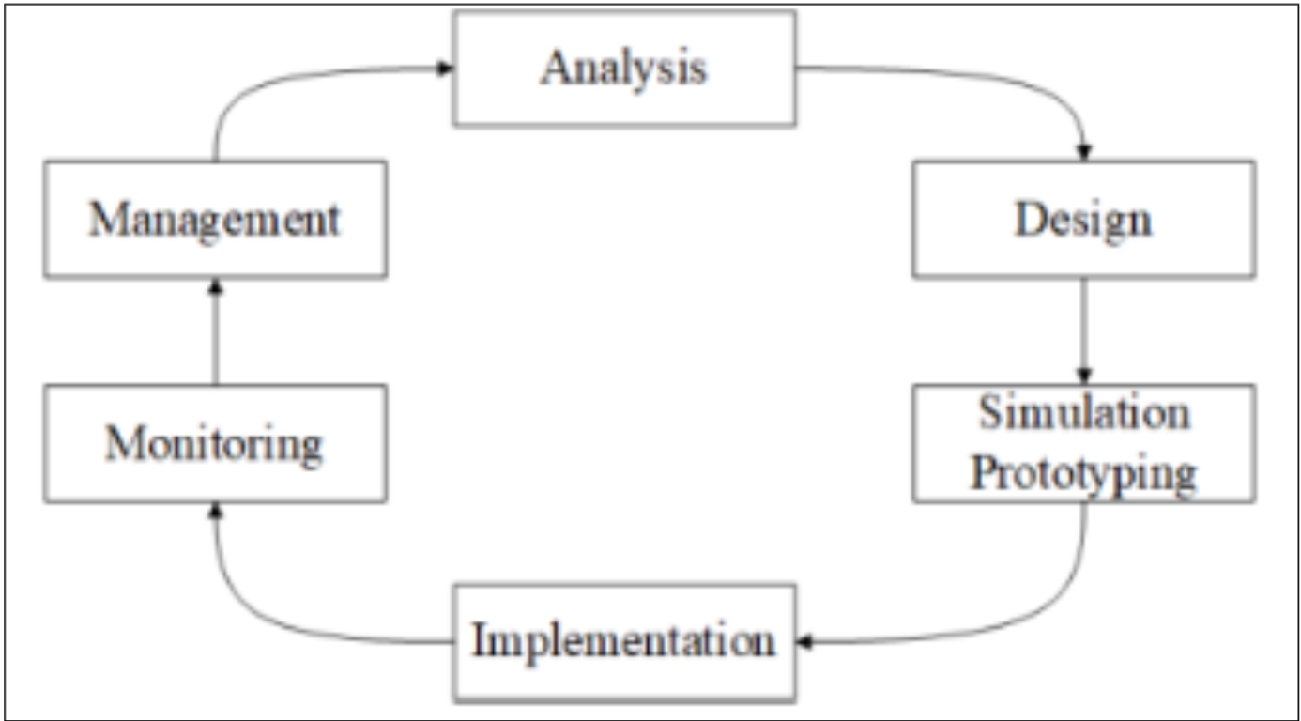
11
Metodologi Penelitian
Dalam sebuah penelitian dibutuhkan gambaran alur proses yang jelas, mulai dari tahap awal hingga tahap akhir, agar setiap tahapan dalam pelaksanaan penelitian dapat berjalan secara terstruktur dan sistematis. Oleh karena itu, berikut disajikan tahapan-tahapan yang akan digunakan dalam penelitian ini.

Slide 11
12
Metodologi Penelitian
Tahap analisis dilakukan untuk mengidentifikasi permasalahan pada jaringan yang sedang berjalan, seperti tidak adanya segmentasi jaringan, potensi penumpukan trafik, serta belum optimalnya pengelolaan bandwidth.
Tahap desain merupakan proses perancangan topologi jaringan VLAN yang akan diterapkan di MIN 3 Pontianak.
Tahap simulasi dilakukan untuk menguji desain jaringan VLAN sebelum diimplementasikan secara langsung. Simulasi bertujuan untuk memastikan bahwa konfigurasi VLAN dapat berjalan sesuai dengan perencanaan. Simulasi dilakukan menggunakan aplikasi Cisco Packet Tracer.

Slide 12
13
Metodologi Penelitian
Tahap implementasi merupakan penerapan desain jaringan VLAN pada jaringan nyata di MIN 3 Pontianak. Implementasi meliputi konfigurasi perangkat jaringan seperti router dan access point, penerapan VLAN sesuai dengan hasil perancangan. Setelah implementasi, dilakukan pengujian untuk memastikan jaringan berfungsi dengan baik dan sesuai dengan tujuan penelitian.
Tahap monitoring dan manajemen dilakukan untuk mengawasi kinerja jaringan secara berkelanjutan setelah implementasi. Monitoring mencakup pemantauan trafik jaringan, penggunaan bandwidth, dan parameter QoS. Hasil monitoring digunakan sebagai dasar dalam manajemen jaringan, seperti penyesuaian konfigurasi VLAN dan QoS, guna menjaga stabilitas, efisiensi, dan kualitas layanan jaringan di MIN 3 Pontianak.

Slide 13
14
Tinjauan Pustaka
No. | Peneliti | Judul | Hasil
1 | Kurniawan, E., & Effendi, R. (2021). | Quality of Service pada Virtual Local Area Network | “Berdasarkan hasil pengujian yang telah dilakukan, dapat diketahui bahwa perancangan jaringan Virtual Local Area Network (VLAN) ini layak untuk diimplementasikan.”
2 | Noviriandini, A., Bachtiar, D., & Indriyani, L. (2023). | Perancangan jaringan Virtual Local Area Network menggunakan Cisco Packet Tracer pada SMK Islam Assa’adatul Abadiyah | “Penerapan topologi VLAN mampu mengelompokkan jaringan tanpa bergantung pada lokasi fisik medianya, sehingga memudahkan dalam pengelolaan jaringan.”
3 | Bayu, K., Nurcahyo, A., & Prihanto, A. (2021). | Analisis Quality of Service (QoS) pada jaringan VLAN (Virtual Local Area Network). | “Setelah diterapkan VLAN, performansi jaringan menjadi jauh lebih baik karena pada topologi tersebut setiap network hanya menerima broadcast ARP sesuai dengan VLAN-nya, sehingga tiap-tiap ruangan dapat saling terhubung secara lebih optimal.”

Slide 14
15
Analisis Kebutuhan
Hardware
Laptop
Modem
Router Mikrotik
Mikrotik cAP ac Speaker
Handphone
Software
Cisco
WinBox
Wireshark
Chrome
Sistem Operasi

Slide 15
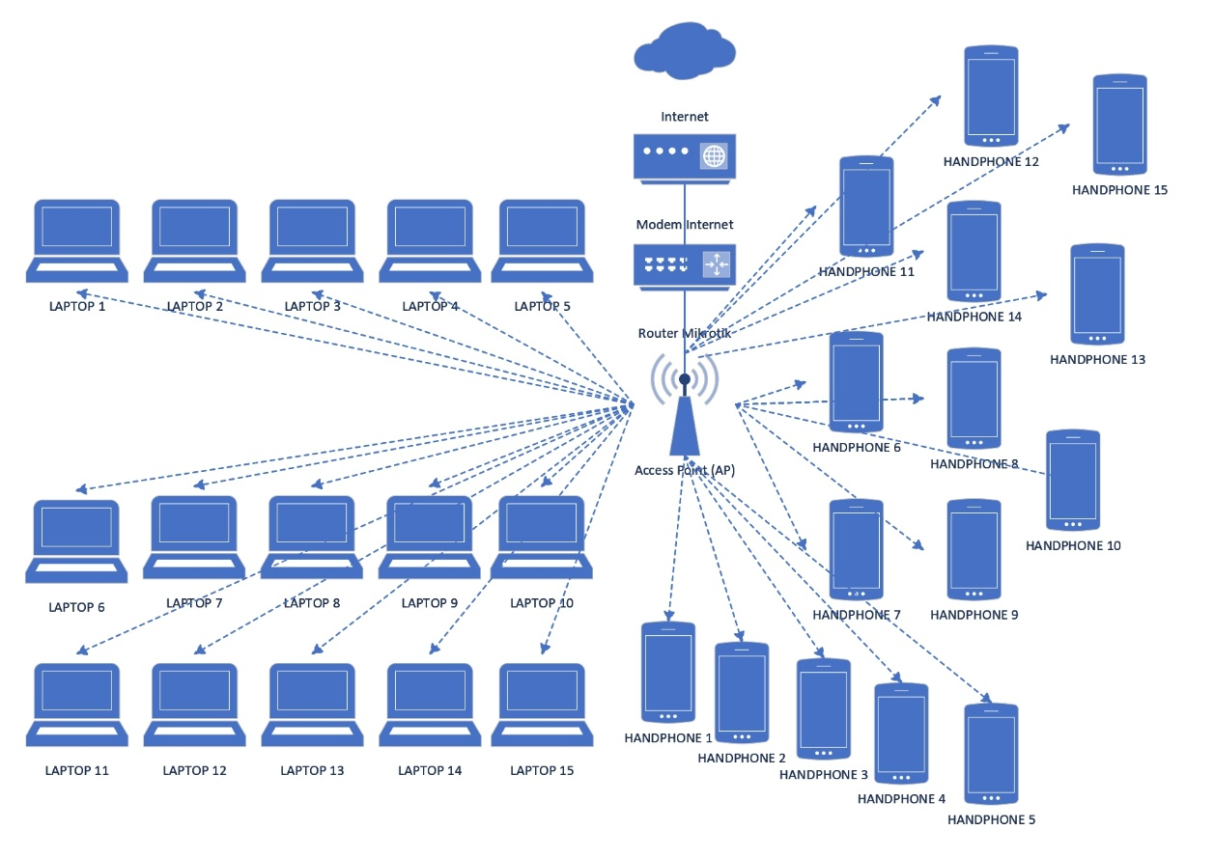
16
Perancangan Topologi Baru

Slide 16
17
Hasil Pengujian
Dalam pengujian kualitas jaringan menggunakan parameter Quality of Service (QoS) di MIN 3 Pontianak, penulis melakukan tiga skenario pengujian.
- Pengujian pertama dilakukan pada jaringan WLAN tanpa VLAN pada kondisi sibuk dan tidak sibuk.
- Pengujian kedua dilakukan pada jaringan WLAN yang telah menerapkan VLAN pada kondisi sibuk dan tidak sibuk.
- Pengujian ketiga dilakukan pada jaringan WLAN yang telah menerapkan VLAN dengan pembatasan bandwidth pada jaringan tidak prioritas, baik pada kondisi sibuk maupun tidak sibuk.

Slide 17
18
Hasil Pengujian
Adapun pembagian jumlah klien yang digunakan selama proses pengujian adalah sebagai berikut:
Kondisi sibuk, dengan jumlah klien sebanyak 30 klien, yaitu pada saat aktivitas jaringan di MIN 3 Pontianak relatif tinggi.
Kondisi tidak sibuk, dengan jumlah klien sebanyak 10 klien, yaitu pada saat aktivitas jaringan di MIN 3 Pontianak relatif rendah.
Pada saat Pengujian VLAN 100 merupakan jaringan prioritas sedangkan VLAN 200 tidak

Slide 18
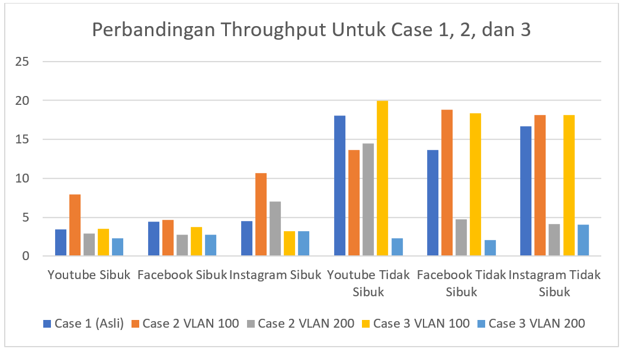
19
Hasil Pengujian Troughput
Kesimpulan Throughput : Hasil pengujian menunjukkan bahwa penerapan VLAN memengaruhi nilai throughput, terutama pada kondisi jaringan sibuk. VLAN 100 memiliki kinerja yang relatif stabil dan mendekati Case 1, sedangkan VLAN 200 mengalami penurunan throughput paling besar, khususnya saat sibuk. Penerapan Simple Queue menyebabkan penurunan throughput yang signifikan pada VLAN 200 akibat adanya pembatasan bandwidth 5 Mbps.

Slide 19
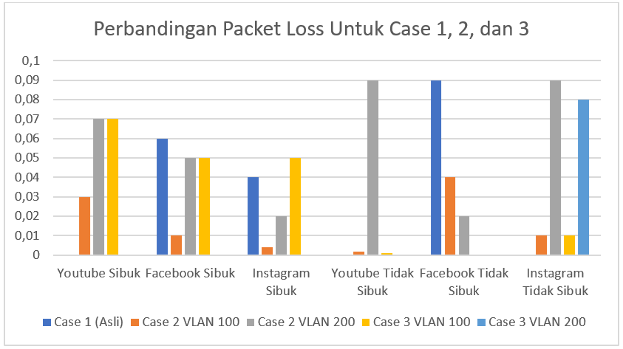
20
Hasil Pengujian Packet Loss
Kesimpulan Packet Loss : Berdasarkan hasil pengujian, nilai packet loss pada seluruh skenario tergolong sangat rendah dan berada di bawah ambang batas 0,1%. Hal ini menunjukkan bahwa kualitas pengiriman data pada jaringan masih sangat baik baik pada kondisi sibuk maupun tidak sibuk. Implementasi VLAN maupun Simple Queue tidak menimbulkan peningkatan packet loss yang signifikan. Meskipun terdapat sedikit kenaikan packet loss pada VLAN 200, terutama saat kondisi sibuk dan saat penerapan Simple Queue, nilainya masih sangat kecil dan tidak berdampak nyata terhadap kualitas layanan jaringan. Dengan demikian, dapat disimpulkan bahwa mekanisme pengelolaan jaringan yang diterapkan tidak menyebabkan gangguan serius pada proses transmisi paket.

Slide 20
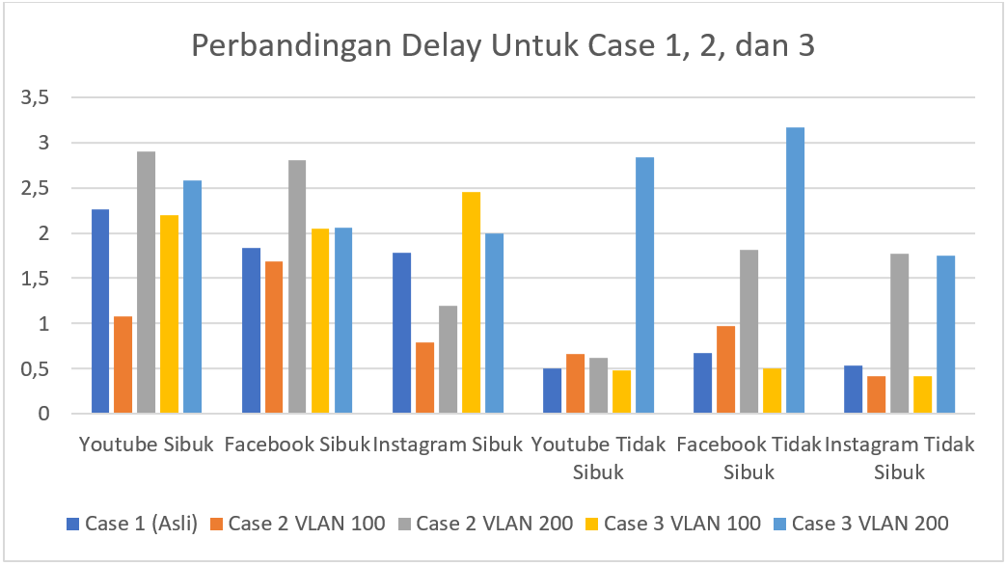
21
Hasil Pengujian Delay
Kesimpulan Delay : Berdasarkan hasil pengujian, VLAN 100 menunjukkan nilai delay yang relatif stabil dan tidak mengalami perubahan yang signifikan dibandingkan dengan Case 1, baik pada kondisi sibuk maupun tidak sibuk. Hal ini menunjukkan bahwa penerapan VLAN 100 tidak memberikan dampak berarti terhadap waktu tunda pengiriman paket. Sebaliknya, VLAN 200 mengalami peningkatan delay yang cukup signifikan, terutama pada kondisi sibuk. Peningkatan delay ini semakin besar pada Case 3, yang disebabkan oleh penerapan Simple Queue dengan pembatasan bandwidth. Dengan demikian, dapat disimpulkan bahwa kombinasi VLAN 200 dan Simple Queue berpengaruh signifikan terhadap peningkatan delay jaringan, sementara VLAN 100 tetap mampu menjaga performa delay yang baik.

Slide 21
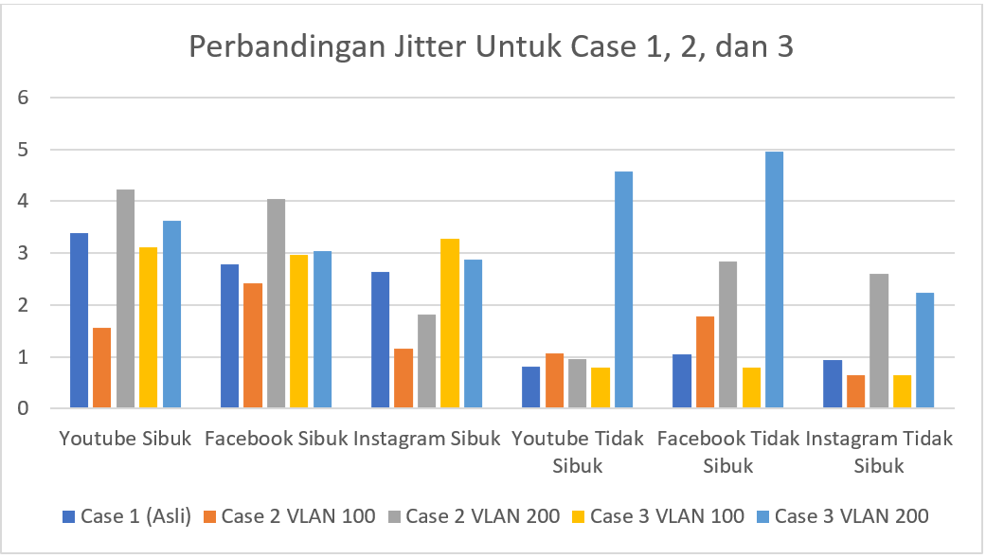
22
Hasil Pengujian Jitter
Kesimpulan Jitter : Berdasarkan hasil pengujian, VLAN 100 menunjukkan nilai jitter yang relatif stabil dan tidak mengalami perubahan signifikan dibandingkan dengan Case 1, baik pada kondisi sibuk maupun tidak sibuk. Hal ini menandakan bahwa penerapan VLAN 100 masih mampu menjaga kestabilan variasi waktu tunda paket. Sebaliknya, VLAN 200 mengalami peningkatan jitter yang cukup signifikan, terutama pada kondisi sibuk. Penerapan Simple Queue pada Case 3 menyebabkan kenaikan jitter yang lebih besar pada VLAN 200, akibat adanya pembatasan bandwidth yang memicu antrean paket. Dengan demikian, dapat disimpulkan bahwa kombinasi VLAN 200 dan Simple Queue berdampak signifikan terhadap peningkatan jitter jaringan, sementara VLAN 100 tetap memiliki performa yang lebih stabil.

Slide 22
23
Kesimpulan
Berdasarkan hasil penelitian yang telah dilakukan, dapat disimpulkan bahwa implementasi Virtual Local Area Network (VLAN) pada jaringan MIN 3 Pontianak mampu meningkatkan pengelolaan segmentasi jaringan secara lebih terstruktur dan terkontrol. Sebelum penerapan VLAN, jaringan di MIN 3 Pontianak belum memiliki segmentasi yang jelas sehingga distribusi bandwidth tidak terkontrol dan berpotensi menimbulkan gangguan antar pengguna ketika trafik jaringan meningkat. Pengujian dilakukan pada tiga kondisi, yaitu Case 1 (jaringan asli tanpa VLAN), Case 2 (implementasi VLAN), dan Case 3 (implementasi VLAN dengan pembatasan bandwidth menggunakan Simple Queue). Hasil pengujian menunjukkan bahwa penerapan VLAN memberikan dampak yang signifikan terhadap performa jaringan, khususnya dalam mengatur prioritas dan distribusi bandwidth sesuai dengan kebutuhan masing-masing VLAN.

Slide 23
24
Kesimpulan
Dari paremeter throughput, VLAN 100 menunjukkan kinerja yang relatif stabil dan mendekati kondisi jaringan asli. Pada kondisi sibuk, throughput VLAN 100 berada pada rentang 3,23–10,67 Mbps, sedangkan pada kondisi tidak sibuk mencapai 13,68–19,95 Mbps. Sebaliknya, VLAN 200 mengalami penurunan throughput yang cukup signifikan, terutama setelah diterapkan Simple Queue dengan pembatasan bandwidth 5 Mbps, di mana throughput berada pada kisaran 2,11–4,09 Mbps. Hal ini menunjukkan bahwa VLAN penerapan simple queue berhasil untuk melimitasi bandwidth.
Berdasarkan parameter packet loss, seluruh skenario pengujian menunjukkan nilai yang sangat rendah dan berada di bawah 0,1%, dengan rentang nilai antara 0,00% hingga 0,09%. Baik pada kondisi sibuk maupun tidak sibuk, implementasi VLAN dan Simple Queue tidak menyebabkan peningkatan packet loss yang signifikan. Hal ini menandakan bahwa kualitas transmisi data pada jaringan MIN 3 Pontianak tetap terjaga dengan baik dan tidak mengalami gangguan yang berarti.

Slide 24
25
Kesimpulan
Pada parameter Delay, VLAN 100 memiliki nilai delay yang relatif rendah dan stabil, yaitu berkisar antara 0,42–2,45 ms, baik pada kondisi sibuk maupun tidak sibuk. Sementara itu, VLAN 200 menunjukkan peningkatan delay yang cukup signifikan, khususnya pada Case 3, dengan nilai delay mencapai 1,75–3,17 ms. Peningkatan delay ini disebabkan oleh adanya antrean paket akibat pembatasan bandwidth, yang berdampak pada waktu tunda pengiriman data.
Selanjutnya, pada parameter jitter, VLAN 100 juga menunjukkan performa yang stabil dengan nilai jitter berkisar antara 0,65–3,28 ms. Sebaliknya, VLAN 200 mengalami peningkatan jitter yang cukup tinggi, terutama setelah diterapkannya Simple Queue, dengan nilai jitter mencapai 2,87–4,96 ms. Kondisi ini menunjukkan bahwa pembatasan bandwidth pada VLAN 200 menyebabkan ketidakstabilan variasi waktu tunda paket, terutama pada saat trafik jaringan meningkat.

Slide 25
26
Kesimpulan
Secara keseluruhan, dapat disimpulkan bahwa VLAN 100 sudah bekerja secara optimal, ditandai dengan nilai throughput yang baik, packet loss yang sangat rendah, serta delay dan jitter yang stabil. Sementara itu, VLAN 200 berhasil untuk menerapkan pembatasan bandwidth namun menyebabkan penurunan throughput serta peningkatan delay dan jitter, meskipun nilai packet loss masih berada dalam batas yang dapat diterima. Dengan demikian, implementasi VLAN pada jaringan MIN 3 Pontianak telah berhasil mencapai tujuan penelitian, khususnya dalam pengelolaan segmentasi jaringan dan evaluasi kinerja jaringan berdasarkan parameter Quality of Service (QoS).

Slide 26
27
Saran
Berdasarkan hasil penelitian, disarankan agar pengelolaan jaringan di MIN 3 Pontianak terus ditingkatkan dengan mengoptimalkan penggunaan switch dalam implementasi VLAN. Pemanfaatan switch, khususnya managed switch, dapat mengurangi beban kerja router dalam menangani lalu lintas data antar segmen jaringan, sehingga kinerja jaringan menjadi lebih stabil dan efisien.
Selain itu, disarankan untuk melakukan penambahan kecepatan atau kapasitas bandwidth internet guna mendukung kebutuhan akses jaringan yang semakin meningkat. Peningkatan bandwidth ini diharapkan dapat memperbaiki nilai throughput serta menekan delay dan jitter, sehingga kualitas layanan jaringan, baik pada VLAN 100 maupun VLAN 200, dapat berjalan lebih optimal dan tetap terjaga dalam jangka panjang.

Slide 27
28
Saran
Namun, apabila penambahan bandwidth belum memungkinkan, alternatif yang dapat diterapkan adalah implementasi load balancing pada router. Load balancing memungkinkan pembagian beban lalu lintas jaringan secara merata pada beberapa jalur koneksi internet, sehingga pemanfaatan bandwidth menjadi lebih efisien dan risiko terjadinya kepadatan jaringan dapat diminimalkan tanpa harus menambah kapasitas bandwidth secara langsung.

Slide 28
NAMA
Imam Muktamarulhaq
Terima
Kasih
NIM
232220009
IMPLEMENTASI VLAN UNTUK OPTIMASI QUALITY OF SERVICE (QOS) JARINGAN
PADA MIN 3 PONTIANAK
Rabu, 28 Januari 2026
Ruang Rapat FTIK
Pukul 10.00-Selesai

